Slide 1

Tidlig innsats tett på barna
Asdal barnetrinn

Slide 2
Nivå 0
Ukentlige trinnmøter (samarbeidstid) mellom pedagogene på trinnet og fagarbeidere på trinnet. Undring drøftes. Skriftlig gjøres ved behov.
Ukentlige SFO – møter med fagarbeidere og SFO -leder. Undring drøftes og tas eventuelt videre med skolen.

Slide 3
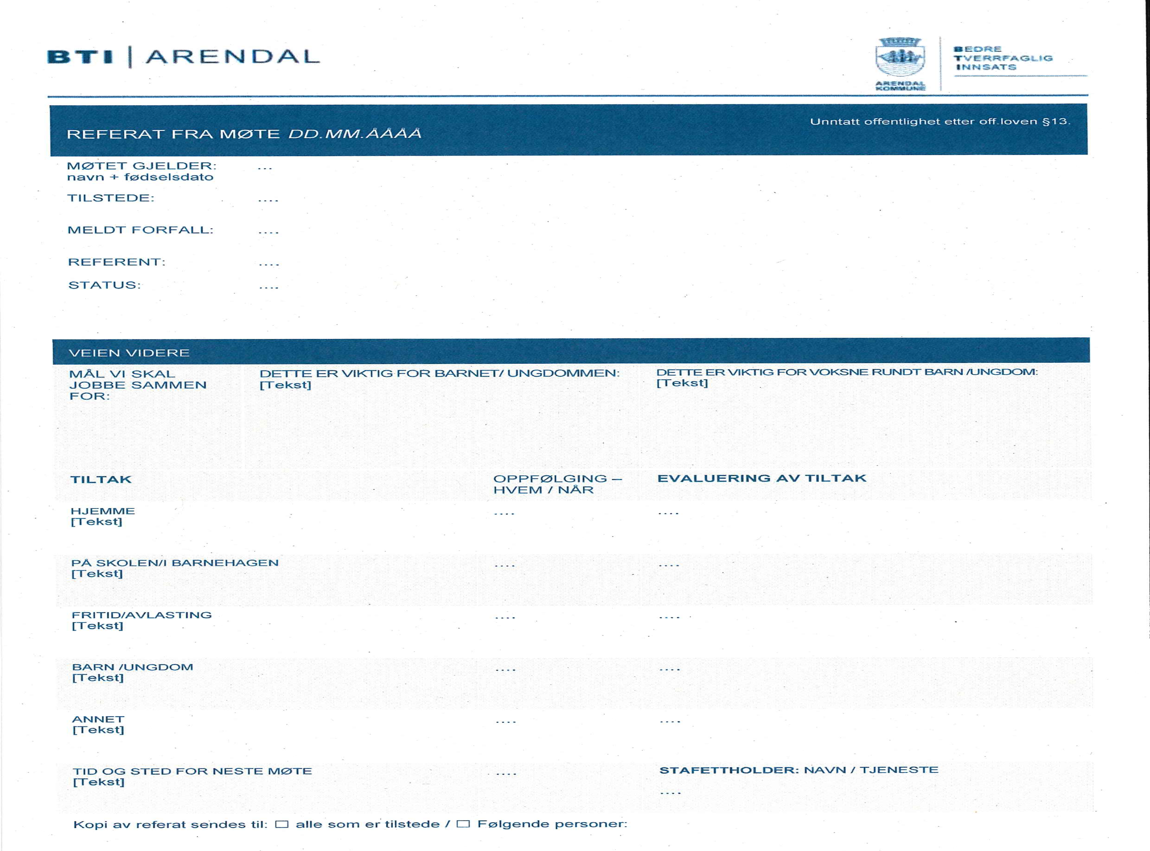
Nivå 1
Foresatte kalles inn til et samarbeidsmøte med/av kontaktlærer. Deler foresatte bekymringen?
Tiltak avklares for hjem og skole, samtale med elev i forkant. Referatmalen til BTI-brukes. Foresatte får tilsendt referat fra møtet i etterkant. (Forpliktelse)
Foresatte kalles inn til et evalueringsmøte etter utprøvingsperiode av tiltaka som er satt. Tiltak evalueres. (Tar utgangspunkt i referat fra samarbeidsmøtet, evaluerer tiltaka) Veien videre: Behov for flere tiltak med ny utprøvingsperiode? Behov for justeringer? Andre tiltak? Behov for å melde saken videre til nivå 2 for videre drøfting av tiltak?

Slide 4
Eksempel på et referat fra et evalueringsmøte med foresatte:
Referat fra Evalueringssmøte N.C.O.S 08.10.2024

Slide 5
Nivå 2: Ressursteam
Kriterier for å få inn saken i ressursteam:
- Dokumentasjon fra arbeid på nivå 1 må foreligge: Et samarbeidsmøte og et evalueringsmøte med foresatte. (Referatmal brukes)
-Samtykkeskjema
SPK gir agenda til PPT og helsesykepleier.
Muligheter for anonym drøfting. (Ved ønske om råd til organisering, tiltak med mer i saker på nivå 1.)
Saken drøftes, råd om videre tiltak avklares. Veien videre.
Referat fra ressursteam skrives og sendes møtedeltakere.
(Ingen henvisninger til PPT før saken er drøftet i ressursteam.)

Slide 6
Nivå 2. Ressursteam Asdal barnetrinn
Uke | Dato | Klokkeslett: 13.15 -15.15 | Hoved trinn | Øvrige trinn: 14.45-15.15: Saker fra 1.-7.trinn. (Meldes inn fortløpende fra kontaktlærerne. PPT orienteres av SPK i forkant om hvilke saker som er meldt inn)
34 | 20.08.24 | 13.15 -14.45 | Oppsamling/oversikt/info
37 | 10.09.24 | 13.15 -14.45 | 4.trinn
39 Torsdag | 26.09.24 | 13.15 -14.45 | 3.trinn
41 | 08.10.24 | 13.15 -14.45 | 7.trinn
45 | 05.11.24 | 13.15 -14.45 | 5.trinn
46 Torsdag | 14.11.24 | 13.15 -14.45 | 2.trinn
48 | 26.11.24 | 13.15 -14.45 | 1.trinn
3 | 14.01.25 | 13.15 -14.45 | 6.trinn
10 Torsdag | Overgangsmøte ungdomstrinn: 06.03.25. Klokken 13.30
11 | 11.03.25 | 13.15 -14.45 | Oppsamling
15 | 08.04.25 | 13.15 -14.45 | O.trinn
Ressursteamet består av Janne Norli (PPT), Lilly G. Tonstad (SPK), Mirjam G. De Presno (helsesykepleier), Kathrine Steffensen (SFO), Morten Guttormsen (Enhetsleder) og Monica Våle (avdelingsleder). I tillegg blir de respektive kontaktlærere og spesialpedagoger innkalt.
Oversikt over møtedager for ressursteamet sendes ut i juni før oppstart av nytt skoleår. SPK sender møteinnkalling.
Nivå 2 sakene meldes spes.ped.koordinator (SPK) i forkant. SPK veileder kontaktlærerne i forhold til prioritering/sortering av saker.

Slide 7
Suksessfaktorer:
Systematikken i BTI-modellen er en suksessfaktor. Ansvarsplassering og ansvarliggjøring.
«Hovedtrinn og saker fra øvrige trinn»
Gode rutiner er satt i system. Rutinen etterspørres og følges av alle ansatte. Ledelse med SPK holder i systemet og samtlige følger opp.
Systemet gir en trygghet i hvordan vi skal arbeide.
Hjelp i prioriteringsarbeidet. Tidsbesparende.
BTI-modellen styrker og sikrer skole-hjem-samarbeidet. Felles fokus.
Foresatte er med fra starten og får referater på nivå 1. (Samarbeidsmøte(r) og evalueringsmøte(r)
Tiltak settes raskt i gang på nivå 1.
Dokumentasjon av arbeid som gjøres på skole og hjemme, unngår «å vente og se»
Mer fokus på tiltak. Sikrer tidlig innsats.
Tydeligere ansvarliggjøring og gangen i det.
Mindre henvendelser utenom møtene. Ivaretakelse.
PPT og helsesykepleier er oppdatert på hvilke saker/navn som er meldt inn til ressursteam. Møter forberedt. Effektive og konstruktive møter.

Slide 8
Takk for oss

